Slide 1
Afaya bio
Con Aurelia.js

Slide 2
En Afaya Bio me propongo realizar una aplicación en la que agrupar varias de las ideas que este verano o incluso previamente me han rondado la cabeza. Aquí pongo las pantallas que idealmente me gustaría tener.
Pantalla Inicio
Juego
Entiende tu análisis
Ciencia divertida
Juego tipo trivial, simplemente una traducción del Microbiología Test de Android
En esta parte tras introducir en un formulario los valores de tu análisis de sangre y orina te ofrecerá el resultado mas posible, junto con recomendaciones, información relativa a tratamientos y riesgos.
Entiende tu análisis
PARTE 1. Se mostrarán de forma aleatoria información sobre los IgNobel de Biología y Medicina
Juego
Ciencia divertida
Enlace a recursos para aprender

Slide 3
Creación del proyecto

Slide 4
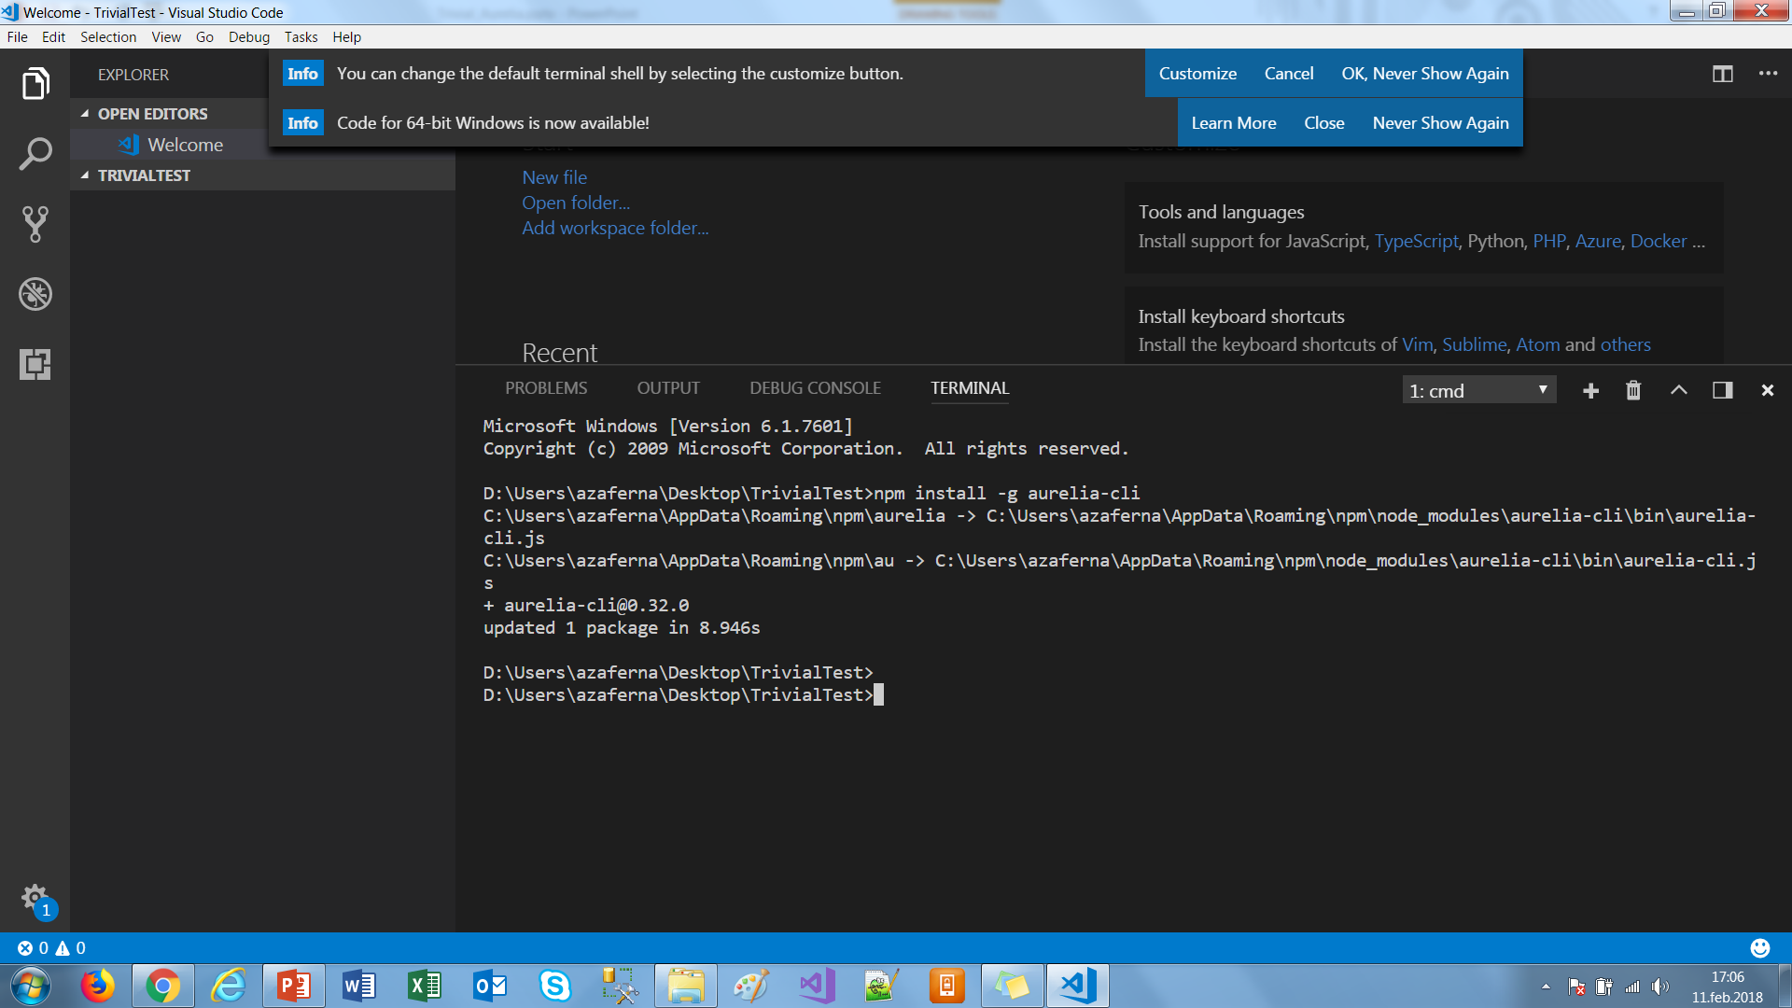
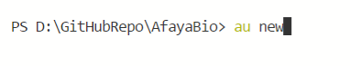
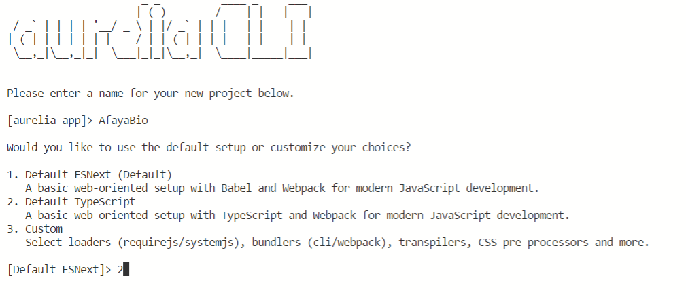
Voy a usar Aurelia CLI, que yo ya tengo instalado de otros proyectos, se instala así:
Paso a crear el proyecto

Slide 5
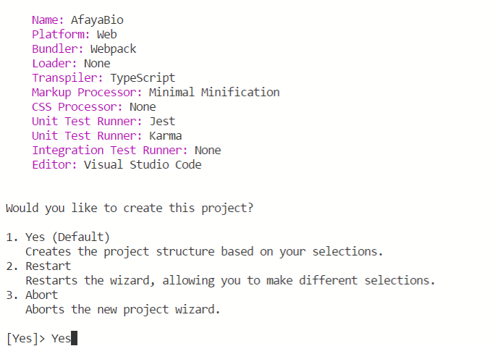
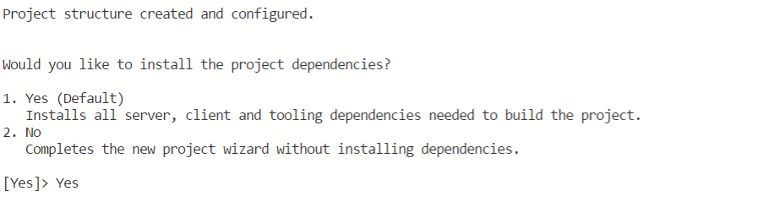

Slide 6
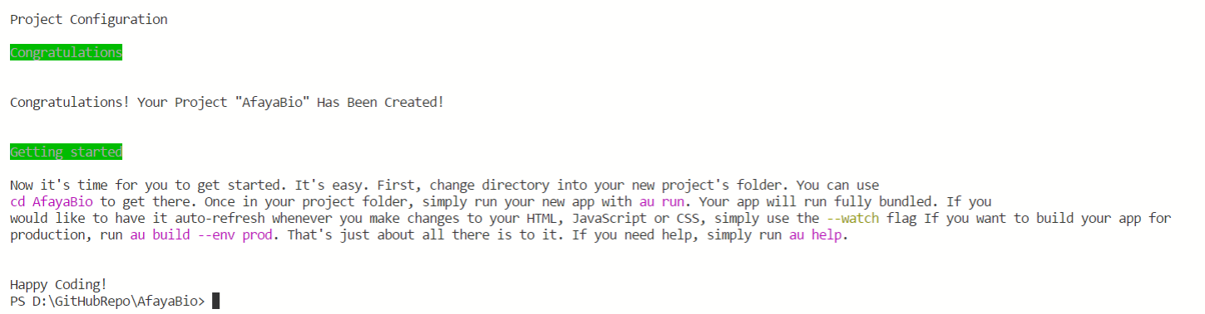

Slide 7
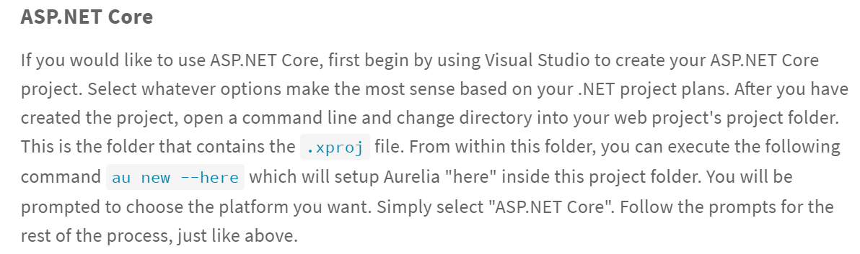
Importante novedad: Aurelia ya está preparada para integrarse con ASP.NET Core, una gran apuesta sin duda.

Slide 8
Arquitectura creada

Slide 9
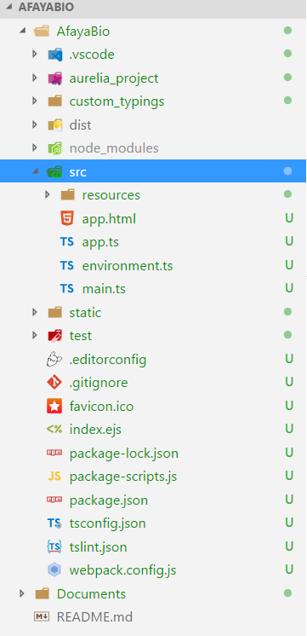
La estructura de Aurelia es muy similar también a la de otros frameworks. Tiene, entre otras cosas:
Aurelia_Project
Environments: viene preparada para por defecto para desarrollo, stage y producción
Generators (listos para poder importar)
Tasks
Aurelia.json
Custom_typings → por si los quisiéramos agregar
Dist → Donde se guardará el código compilado
Node_modules → estarán ubicados todos los que vayamos usando.
Src → Aquí es donde trabajaremos e iremos insertando nuestros desarrollos.
Static → Contenido estático
Test → Utiliza karma
Index.ejs → Para hacer templates de apps Node.JS
.gitignore → todo aquello que no queremos subir al repo
Package.json → tiene información de los paquetes instalados y permite actualizarlos y eliminarlos fácilmente.
Tsconfig.json → Porque está basado en Typescript

Slide 10
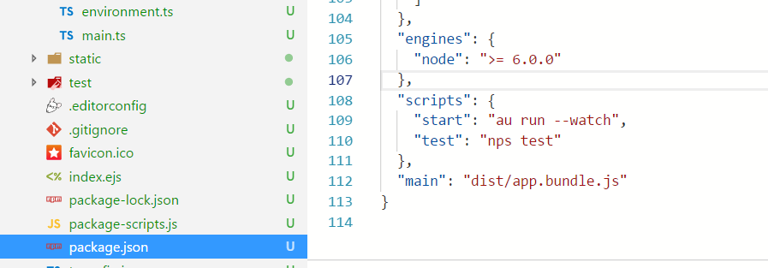
Antes de comenzar a desarrollar, me dedico a establecer algunas configuraciones que me interesan y a profundizar en las novedades de Aurelia.
Para empezar configuro el start para que lanze el au run --watch

Slide 11
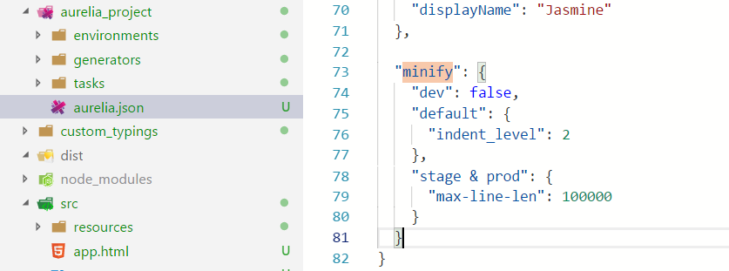
Además decido añadirle el minify de forma personalizada tal como indica la documentación oficial.
Lo que nos dicen en ella es que Aurelia usa UglifyJS”, de forma que se le pueden pasar todas las opciones que este soporte. Con la configuración que proponen y que yo he escogido, la minificación ocurrirá en los environments de producción y stage pero no en dev.

Slide 12
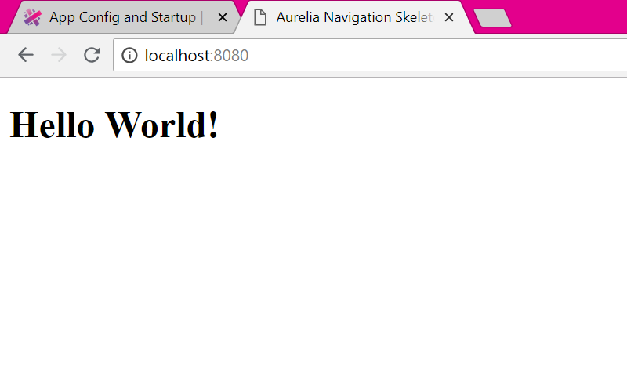
Ejecuto para ver el Hello World!

Slide 13
Hola Mundo + routing

Slide 14
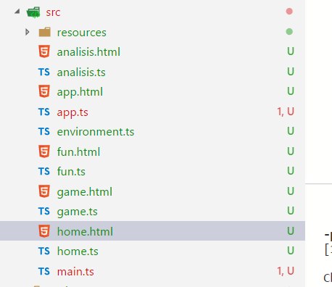
Lo primero que hago es tratar de implementar un esqueleto de Routing, si sigo los pasos de la documentación oficial me encuentro con un error:
File 'd:/GitHubRepo/AfayaBio/AfayaBio/node_modules/aurelia-router/dist/aurelia-router.d.ts' is not a module.
Y me da error al poner el Código. Para solucionarlo lo que hago, tras mucho pelear es compilar el Proyecto con au build.
Esto hace que se genere bien el modulo y lo reconozca.
Después implemento el esqueleto básico de Routing que difiere de cómo lo veo en la página official de Aurelia, ya que siguiendo sus instrucciones no me funcionaba.
Creo los distintos componentes, según se muestra en la imagen y los relleno de forma sencilla, todos igual cambiando el mensaje que muestra su html

Slide 15
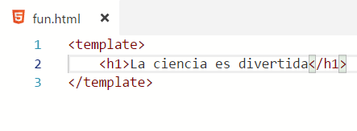
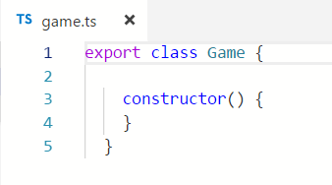
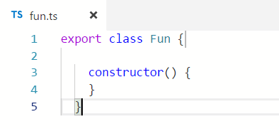
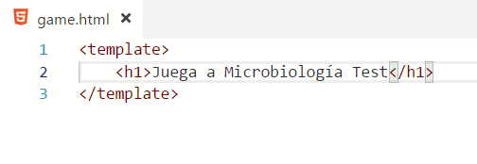
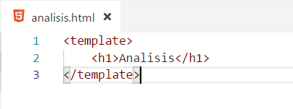
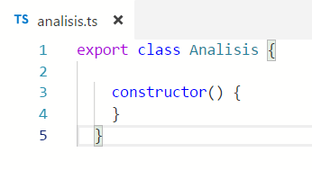
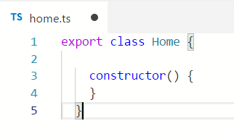
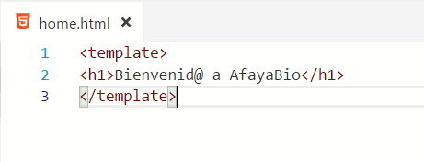

Slide 16
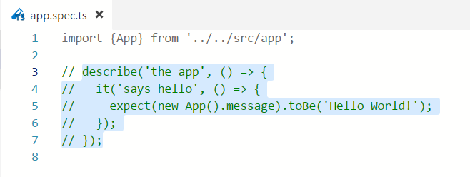
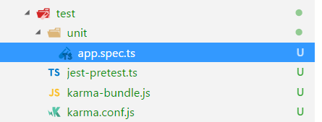
Por el momento no voy a implementar test, con lo cual sé que ahora mismo cualquier QA que pueda haber llegado aquí estará echando chispas, pero quiero ir a un MVP y no tengo experiencia en test en Javascript con lo cual voy a tratar de avanzar y luego los implementaré.
Así que el TDD queda descartado.

Slide 17
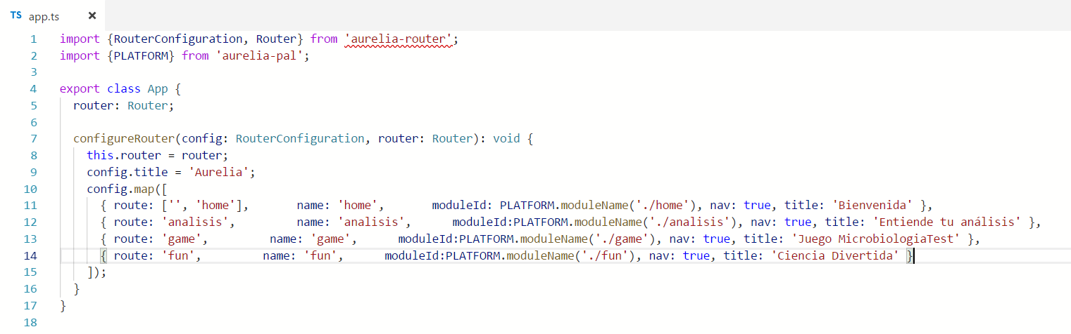
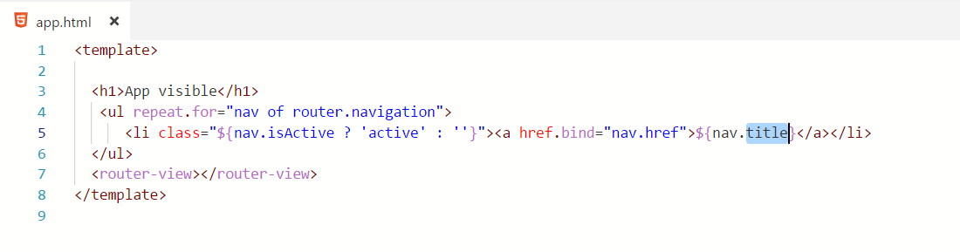
Y así queda el componente app:
Importante que en el moduleId se use el PLATFORM que se importa de Aurelia-pal porque sino no funciona.

Slide 18
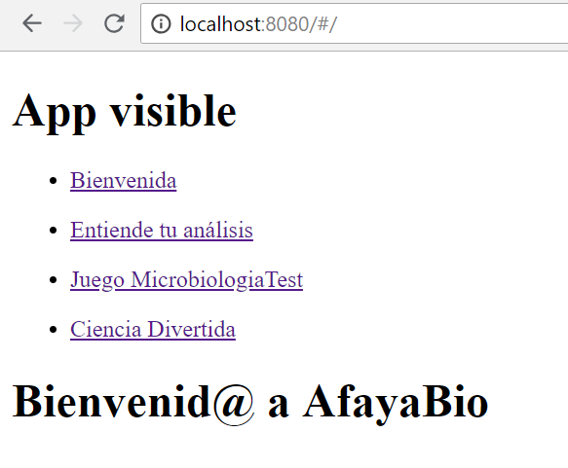
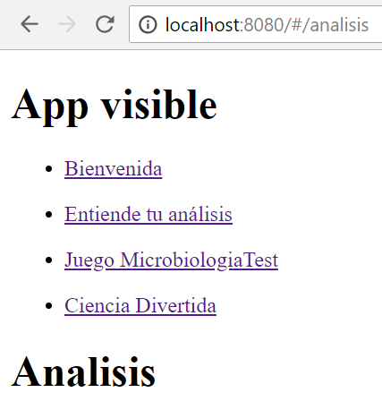
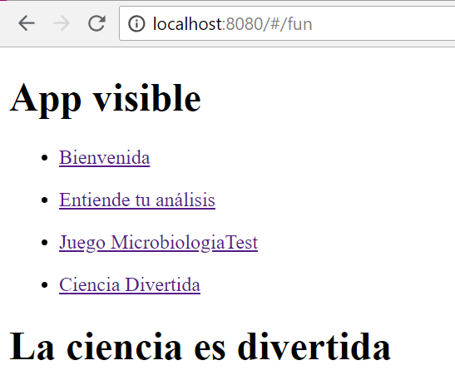
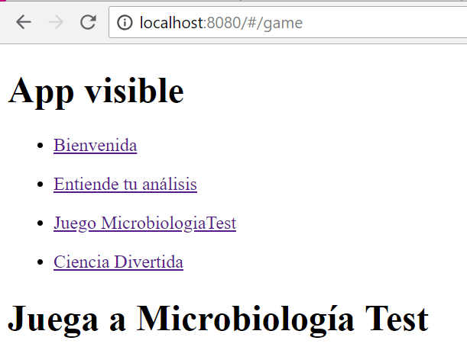
Ejecuto y este es el resultado:

Slide 19
Página inicial

Slide 20
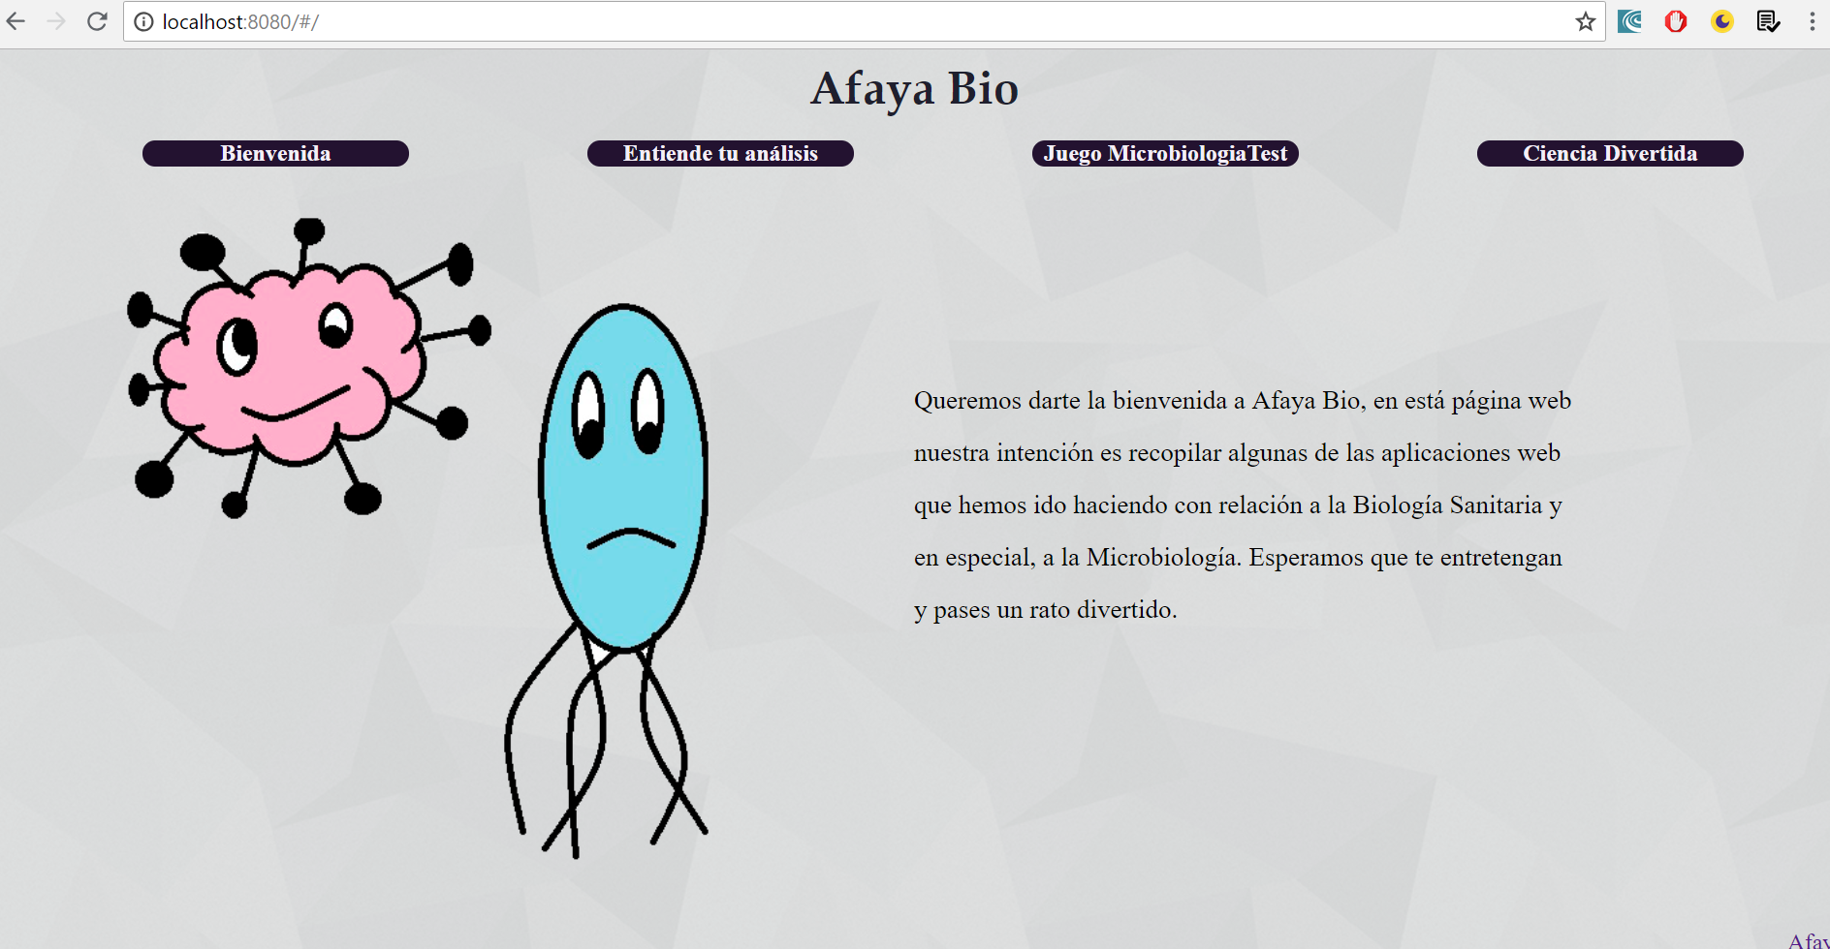

Slide 21
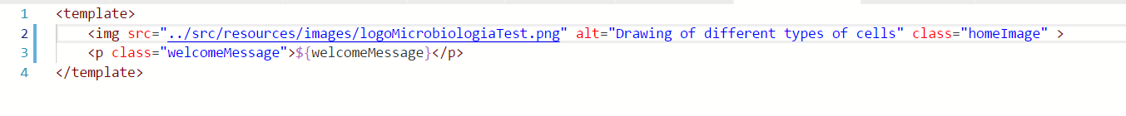
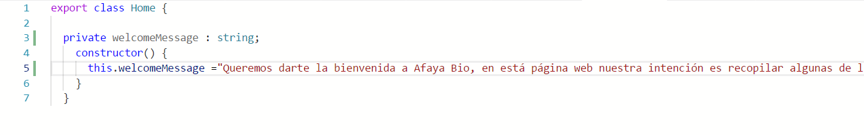
Así de simple es el home.html
Y así el home.ts

Slide 22
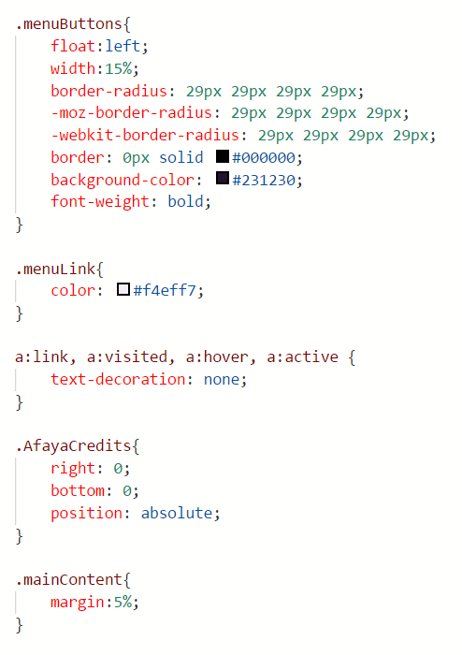
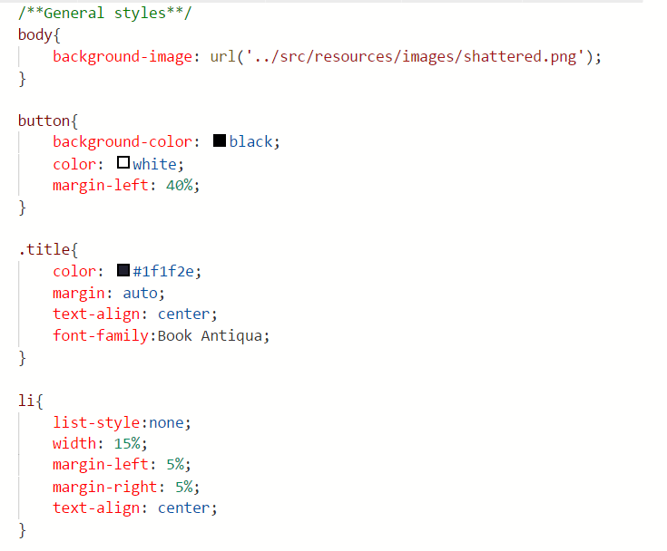
Añado estilos generales y propios

Slide 23
Página ciencia es divertida

Slide 24
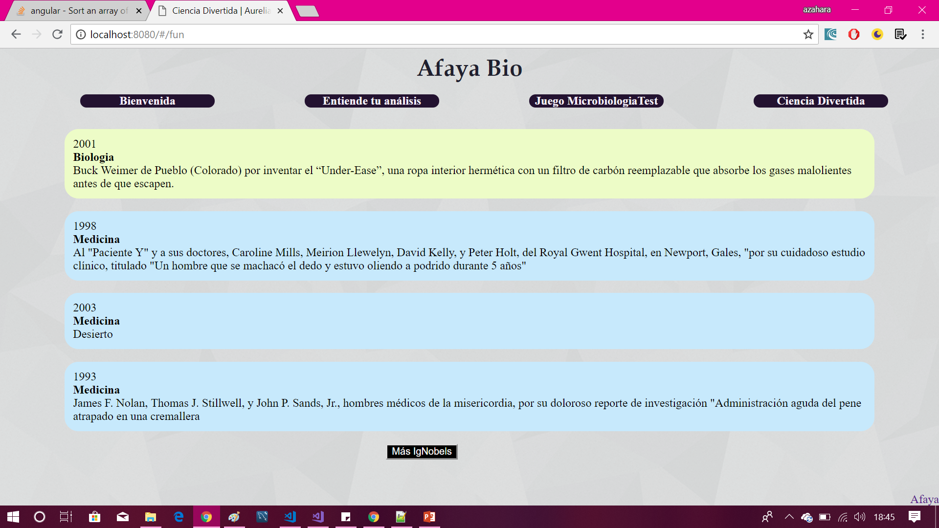

Slide 25
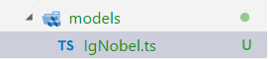
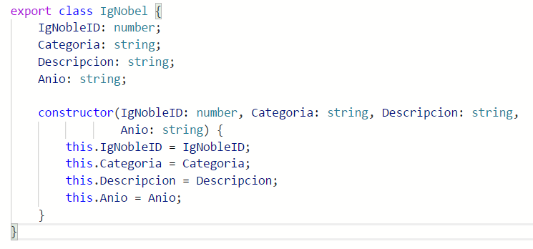
Creo un modelo para los IgNobel que voy a mostrar en esta página, cuyas propiedades coinciden con las del objeto que me devuelve la WebApi.

Slide 26
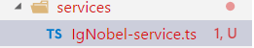
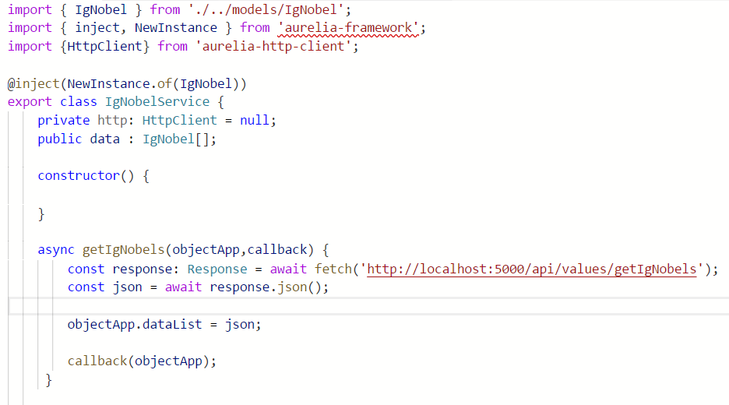
Creo una clase Service, para la lógica que necesito con respecto a los datos provenientes de la WebAPI
Es una llamada asíncrona con una función callback para que los datos se carguen consecutivamente.

Slide 27
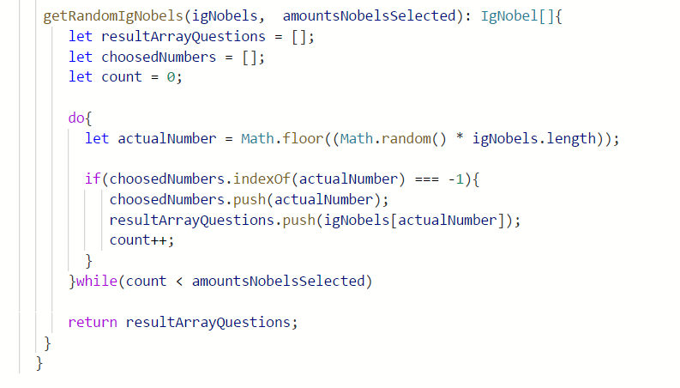
Creo un método que me devuelve un número determinado de IgNobels al azar, para que cada vez se muestren diferentes por pantalla.

Slide 28
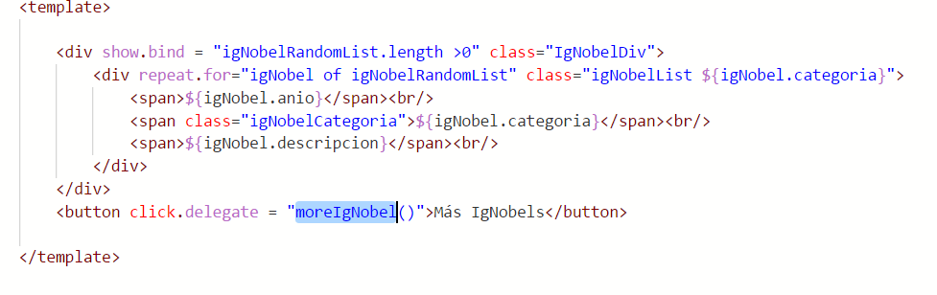
El fun.html tiene como peculiaridad:
Show.bind que permite mostrar u ocultar el contenido con respecto a una variable o a una lógica.
Repeat.for, nos permite introducir elementos html dentro de un bucle for, de forma que se crearan tantos como elementos haya en el listado
${propiedad}, permite vincular bidireccionalmente las propiedades del modelo.
Click.delegate para vincular la acción click del botón con un método del fun.ts

Slide 29
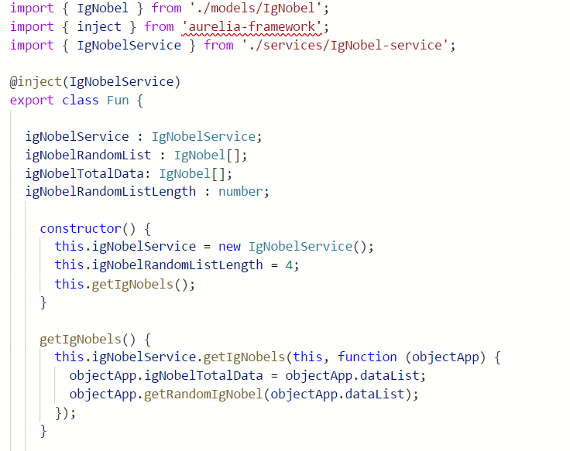
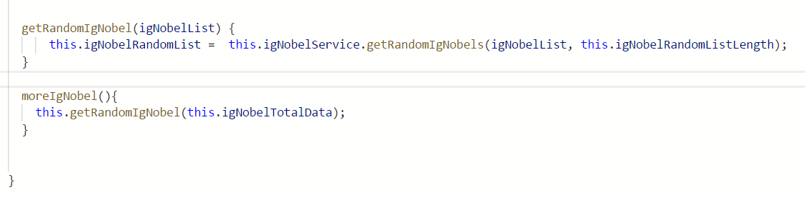
El app.ts es typescript simplemente, tengo:
El método getIgNobels que llama al método asíncrono del servicio y en el callback realiza una llamada al getRandomIgNobel, para que vaya secuencial.
El getRandomIgNobel llama al método del servicio que devuelve los igNobel de forma aleatoria.
El moreIgNobel es el método vinculado al botón.

Slide 30
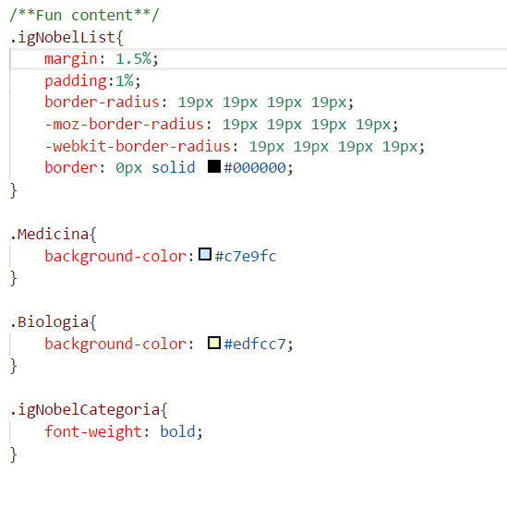
Y estos son los estilos que he añadido.

Slide 31
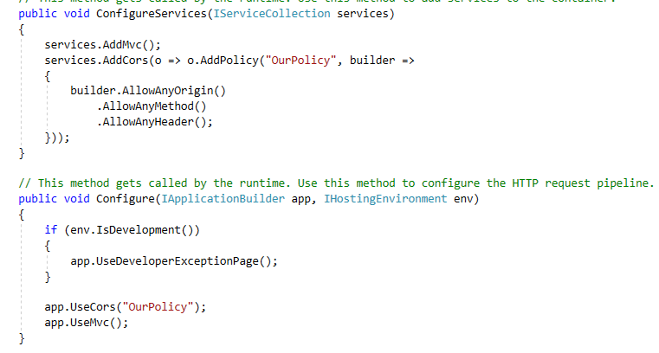
Al ejecutar la WebApi y tratar de conectarme a ella me doy cuenta de que no me deja por problema de CORS. Como la WebAPi está hecha en ASP.Net Core, lo que yo hago es modificar en el app.start los siguientes métodos:

Slide 32
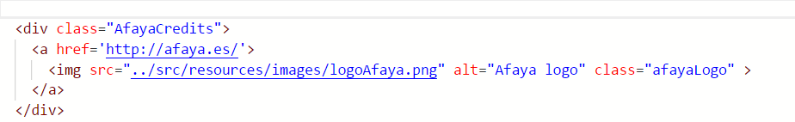
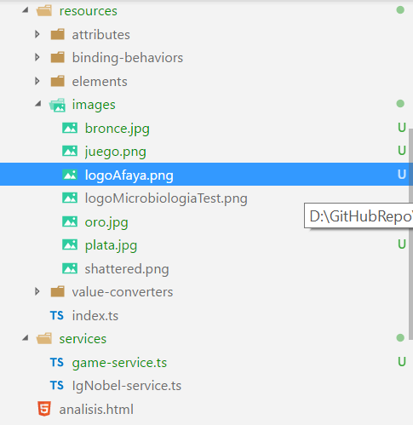
Cambio
Decido cambiar el enlace a Afaya añadiéndole una imagen en lugar del texto

Slide 33
Página juego
Me he basado en STEM Trivial que está disponible en mi Github

Slide 34
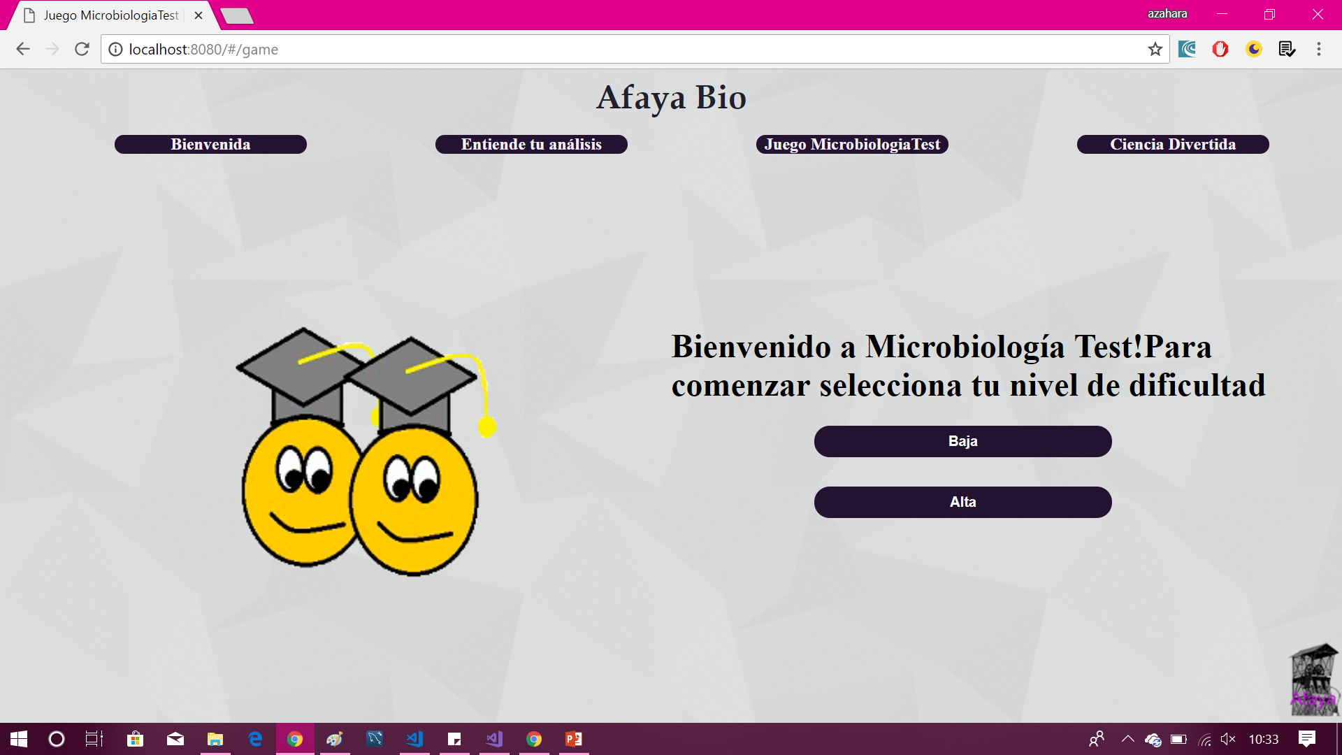

Slide 35
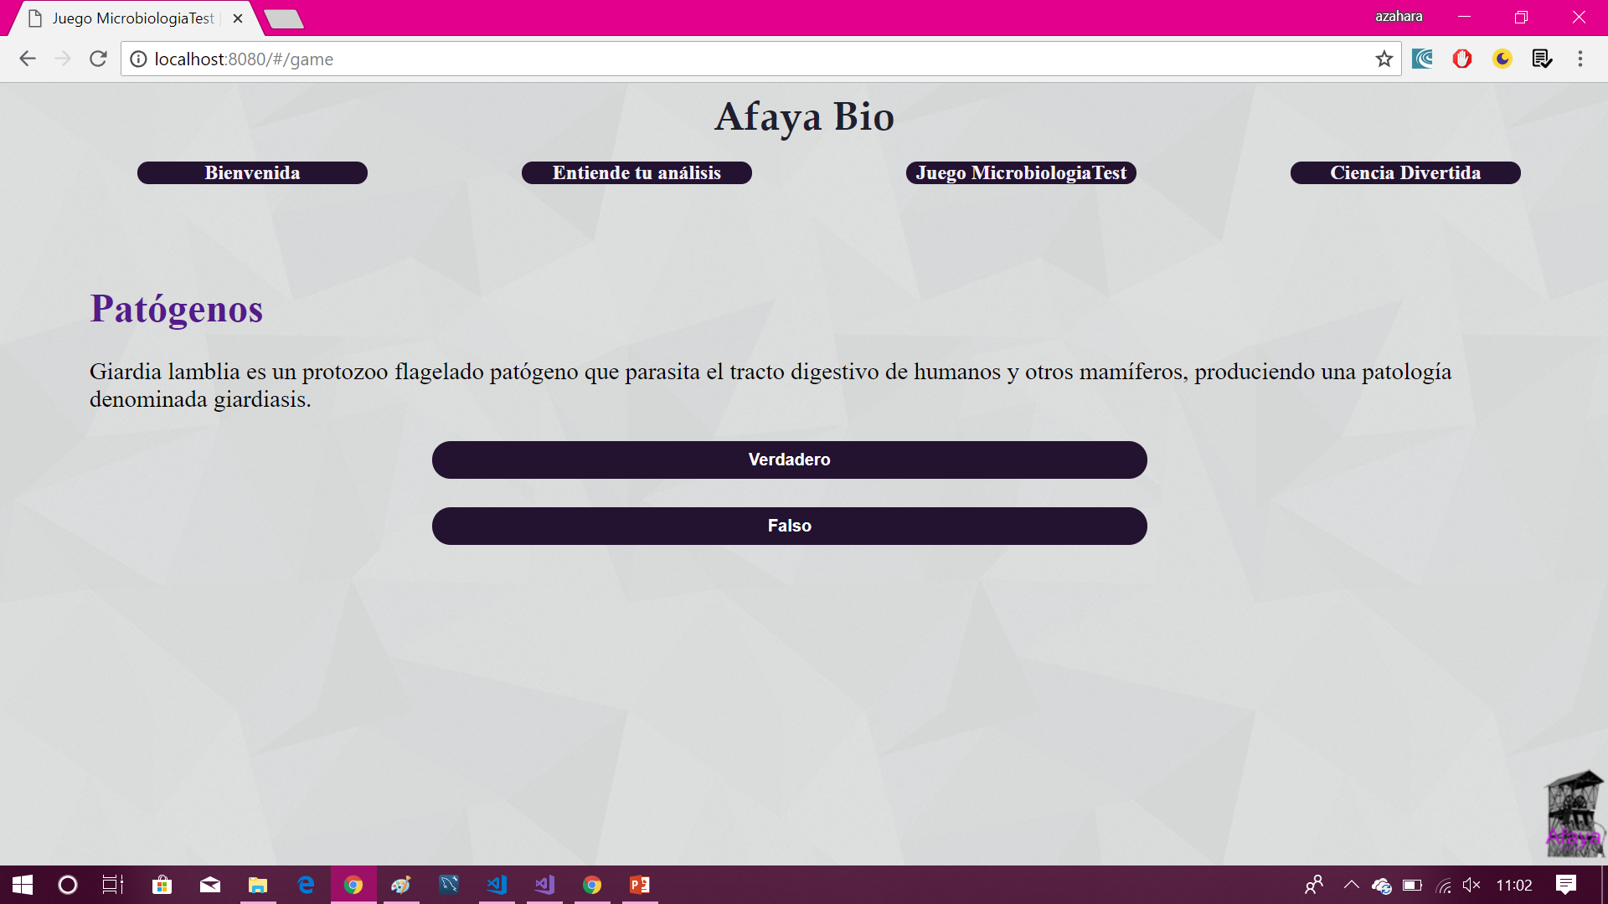

Slide 36
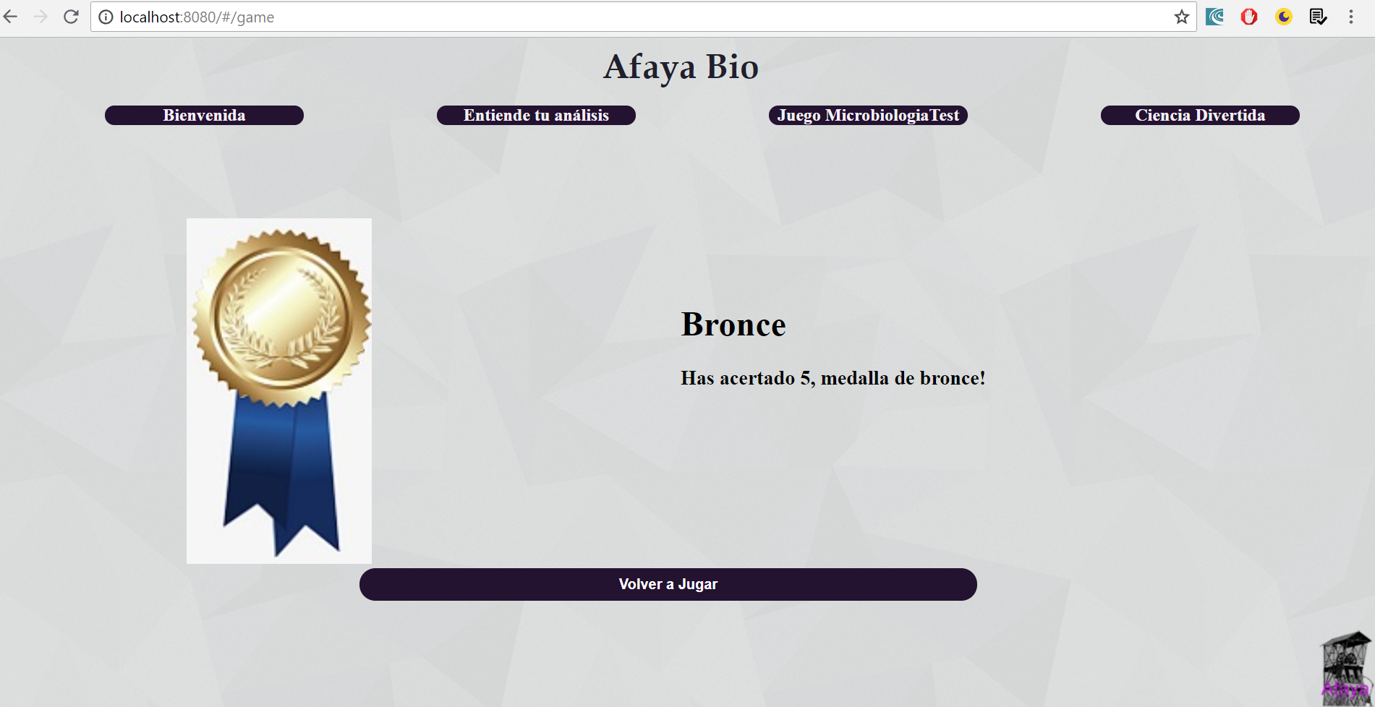

Slide 37
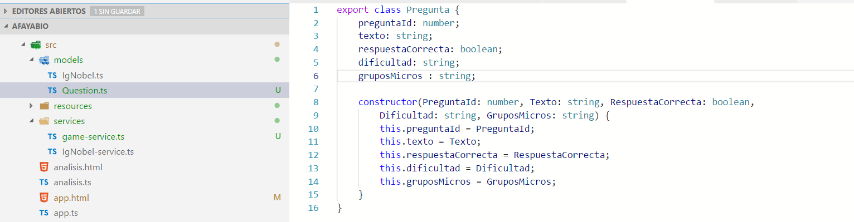
Creo un modelo para traerme la información de las preguntas del juego.
ATENCIÓN. Durante el desarrollo tuve que cambiar las propiedades a que comenzasen con minúscula porque tenía problemas a la hora de traerme la información del json que me devuelve el backend, no me lo interpretaba bien del todo.
Además tuve que corregir datos en la bbdd porque dentro del texto de la pregunta venía algún “;” que hacía que el json se rompiese.

Slide 38



Creo un servicio en el que por un lado tengo el fetch asíncrono asociado a un callback para traerme las preguntas.
Creo un método para obtener preguntas al azar a partir de un array que se le pasa y el número de preguntas que se desea obtener.
Lo que he observado es que en el mismo servicio o en el mismo controller tener dos llamadas a un método fetch creado de esta forma no le gusta a Aurelia y entra en bucle. Llamando incluso al segundo fetch aunque no le hayamos escrito la llamada.

Slide 39

La clase Game es html normal, las únicas peculidaridades son sintaxis específicas de Aurelia como son:
la forma de añadir las propiedades del modelo bidireccionalmente con ${propiedad}
el show.bind para mostrar u ocultar un div en relación a una propiedad del modelo
las acciones click de los botones se vinculan con un click.delegate.
IMPORTANTE. Las imágenes del resultado intenté pasárle la url mediante una propiedad del módelo pero no compilaba bien. El siguiente paso fue hacer un switch similar al ngswitchcase de Angular pero no encontré nada en Aurelia similar.

Slide 40

En el Game.ts hago diferentes acciones:
Inicializo las variables necesarias.
En el constructor instancio el mensaje inicial y pongo la visibilidad a Welcome
Con respecto al Service, lo importo, lo inyecto y lo inicializo en el constructor.
Tengo el método startGame que recibe un booleano para saber el nivel seleccionado y que llama al servicio para traerse las preguntas y en el callback el método initGame

Slide 41

En el initGame, el cual recibe todas las preguntas y el booleano del nivel, filtra esas preguntas y llamando al servicio recibe un array de preguntas aleatorias del nivel indicado. Además cambia la visibilidad e inicializa las variables oportunas para el juego.
En nextQuestion se comprueba si se ha acertado y si hay más preguntas a mostrar o se debe ir ya a resultado.

Slide 42


El método de cambiar la visibilidad simplemente cambia el valor de los distintos booleanos.
fillResultText en correspondencia al número de puntos calcula dentro del porcentaje que está comprendido para mostrar o un resultado u otro
playAgain cambia la visibilidad e inicializa variables.

Slide 43
Página entiende tu análisis

Slide 44

Esta parte de la aplicación consiste en un formulario en el que introduces los valores de tu análisis de sangre, tu sexo y le das a enviar. Luego calcula si alguno de los valores está alterado y si puede que tengas alguna enfermedad.

Slide 45

Con los valores anómalos calcula las posibles patologías y te muestra: nombre, descripción, riesgos, tratamiento y recomendaciones.

Slide 46

Creo los modelos que necesito.

Slide 47



Slide 48

Creo el servicio para el análisis.
Comparo los datos que me vienen de la web api con los que introdujo la persona

Slide 49

Recorro los arrays con los datos totales y los datos de la persona y comparo parámetro a parametro
Tengo en cuenta el género porque los valores de referencia cambian
Si considero que los parámetros no son normales cargo los datos de las posibles patologías

Slide 50

Creo el archivo analisis.ts y le añado la lógica necesaria.

Slide 51

Esta es la parte de la que me siento menos orgullosa, lo idóneo sería que los datos de los input a mostrar en la página se cargasen desde la base de datos, pero no tuve tiempo a cambiarlo.
Por lo menos que conste, que no es la mejor opción!

Slide 52

En el método sendAnalisis() lo que hago es tomar uno a uno los valores del formulario y si son distintos a 0, añadirlos a un objeto DatosAnalisis que cargaré en un array.
Si fuesen igual a 0 entonces el método se interrumpiría.
Eso junto al sexo hará que cree el objeto DatosSujeto y es entonces cuando traigo de la bbdd los valores totales y en el callback de ese método hago el cálculo de obtener los resultados y mostrar el resultado en lugar del formulario.

Slide 53

El archivo html consta de un formulario con un mensaje de error asociado al parámetro isZeroValue y luego una serie de labels e inputs dentro de un bucle for que irán cargando uno por cada valor de la lista de parámetros.
Al final del todo habrá un check para indicar el sexo y un botón enviar.

Slide 54

El div con el resultado consta de otro bucle for dentro del cual se van construyendo los resultados que simplemente son párrafos con la información adecuada.
Si no viniese ninguna patología se mostraría un mensaje de Enhorabuena seguido de una recomendación de continuar con una vida saludable.

Slide 55


Los estilos aplicados son muy simples.

Slide 56
MEJORAS.
Se podría mejorar el tener cargados ya los valores de referencia y no cargarlos cada vez que se llame al botón enviar.
La lista de parámetros a enviar en lugar de estar en el fichero analisis.ts deberían de venir de la bbdd y cargarlos a través del servicio.
Se podría reducir el número de modelos utilizados.
Y cualquier otra mejora que se os ocurra es bienvenida…

